Slide 1

Bootcamp: Uso de herramientas de DATA ANALYTIC Presentación Grupo n°3 Proyecto de Emisiones Contaminantes en Madrid
Integrantes: Adolfo Marín
Katherine Escala
Esteban González
Carlos Schoenfeldt
Sara Corvalán
Moderadores: Rodrigo Caballero
Eduardo Quiroga
Fecha: 11/04/2022

Slide 2
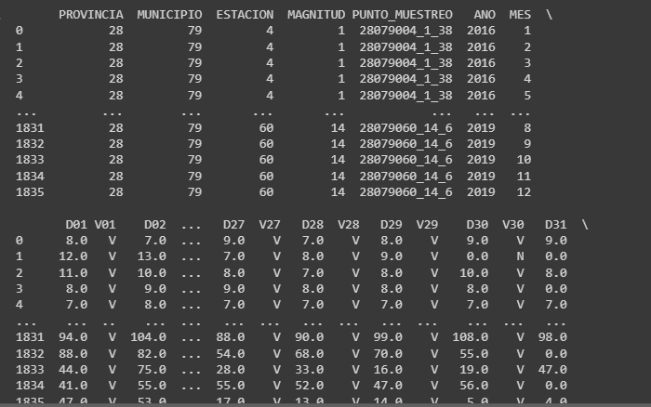
1. Generar un DataFrame con los datos de los cuatro ficheros.

Slide 3
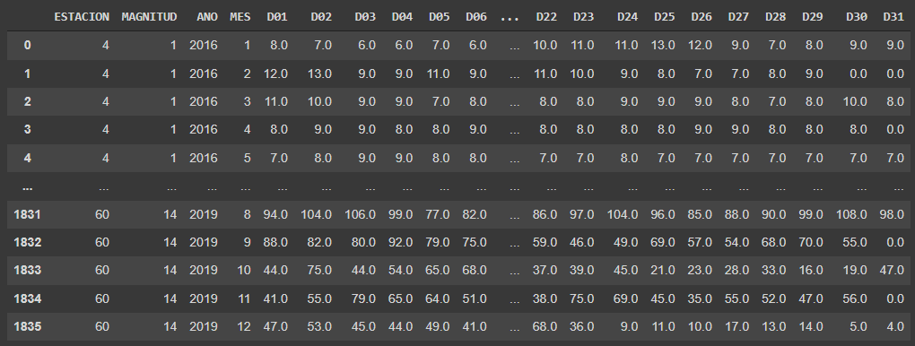
2. Filtrar las columnas del DataFrame para quedarse con las columnas ESTACION, MAGNITUD, AÑO, MES y las correspondientes a los días D01, D02, etc.

Slide 4
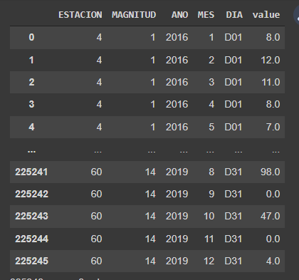
3. Reestructurar el DataFrame para que los valores de los contaminantes de las columnas de los días aparezcan en una única columna.

Slide 5
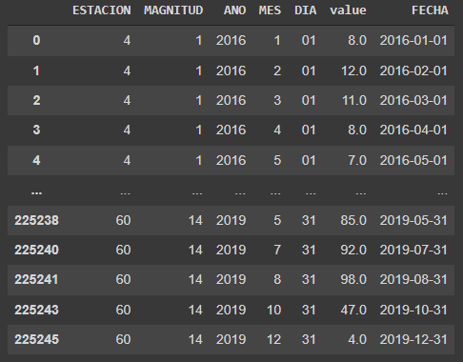
4. Añadir una columna con la fecha a partir de la concatenación del año, el mes y el día (usar el módulo datetime).

Slide 6
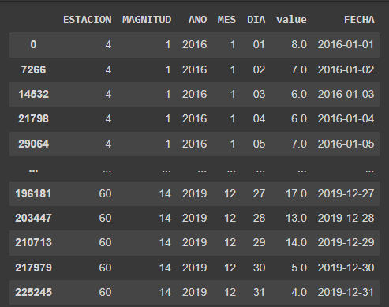
5. Eliminar las filas con fechas no válidas (utilizar la función isnat del módulo numpy) y ordenar el DataFrame por estaciones, contaminantes y fecha.

Slide 7
6. Mostrar por pantalla las estaciones y los contaminantes disponibles en el DataFrame.

Slide 8
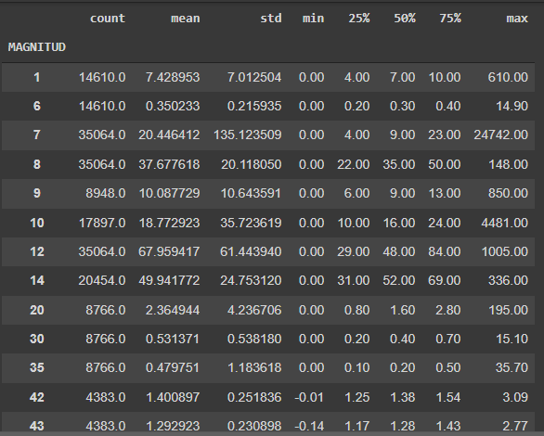
7. Mostrar un resumen descriptivo (mínimo, máximo, media, etc) para cada contaminante

Slide 9
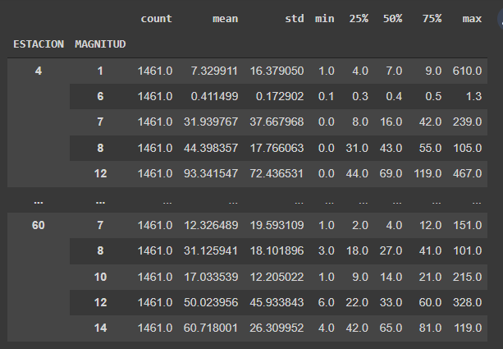
8. Mostrar un resumen descriptivo para cada contaminante por distritos.

Slide 10
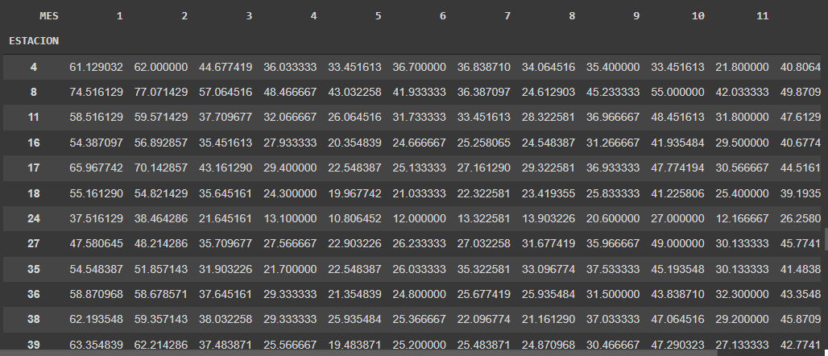
9. Crear una función que devuelva las emisiones medias mensuales de un contaminante y un año dados para todas las estaciones.

Slide 11
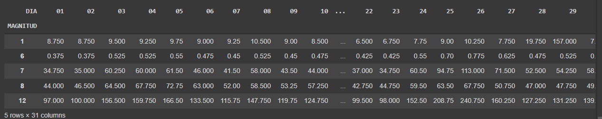
10. Crear una función que reciba un mes y una estación de medición y devuelva un diccionario con las medias de las magnitudes medidas por la estación durante ese mes.

Slide 12
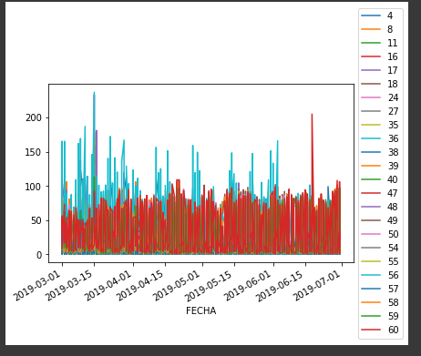
11. Crear una función que reciba un rango de fechas y una magnitud y genere un gráfico con la evolución diaria de la magnitud para cada estación de medición en las fechas indicadas.

Slide 13
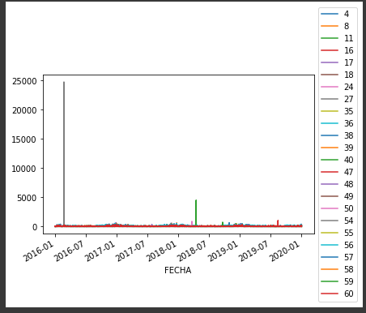
12. Crear una función que reciba una magnitud y genere un gráfico con las medias mensuales dentro de Madrid Central y fuera de ella.

Slide 14
CONCLUSIÓN

